Slide 2



Slide 3

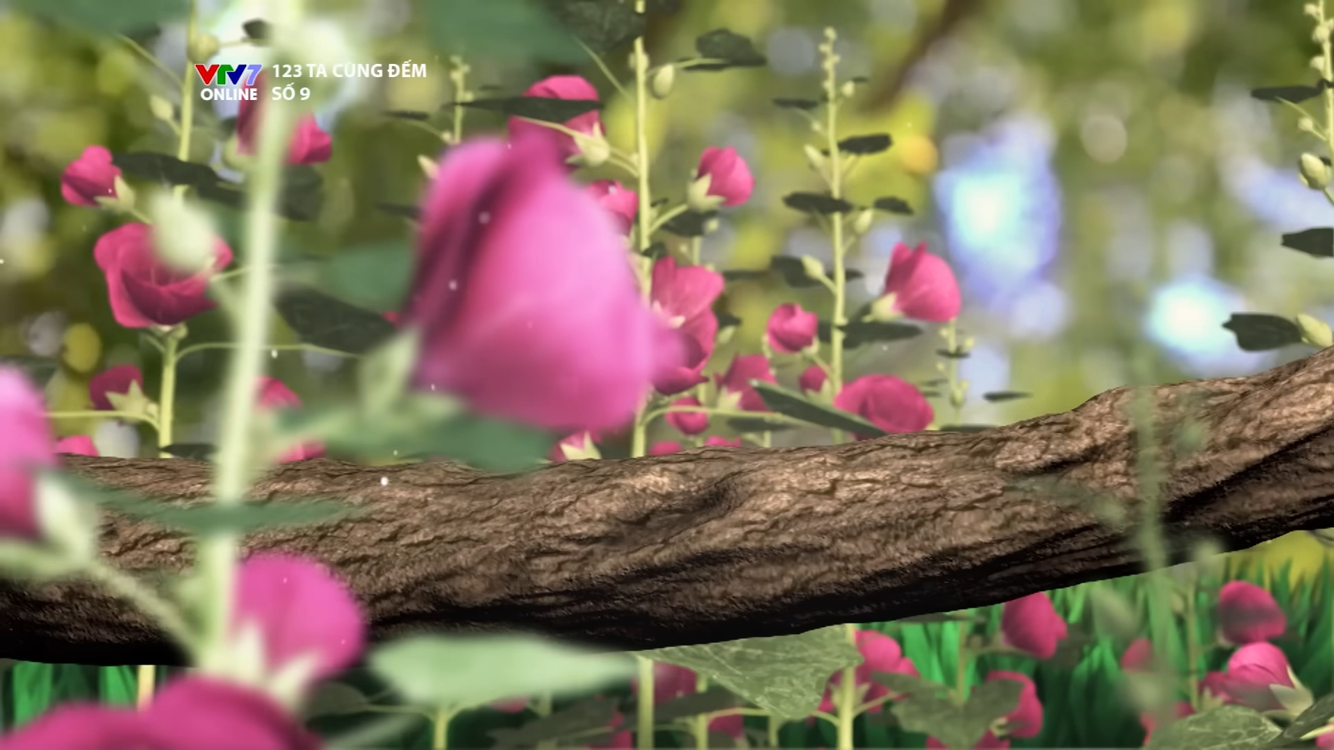
Chúng mình cùng vận động theo nhạc nào

Slide 4





TUẦN 2
Thứ Tư, ngày 17 tháng 9 năm 2025
Toán
BÀI 4. ÔN TẬP VÀ BỔ SUNG VỀ PHÂN SỐ (Tiết 2)

Slide 5
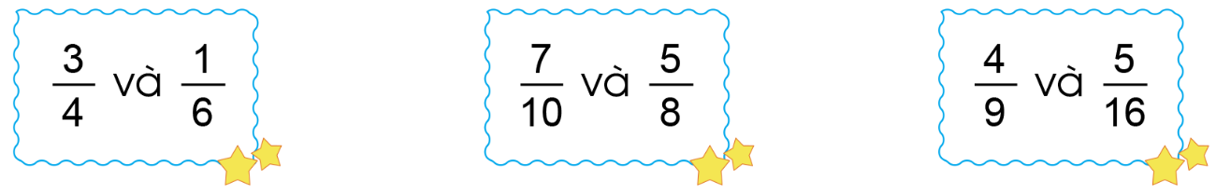
6
Quy đồng mẫu số hai phân số:

Slide 6
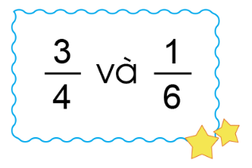
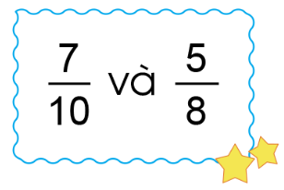
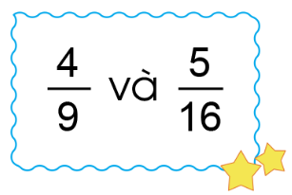
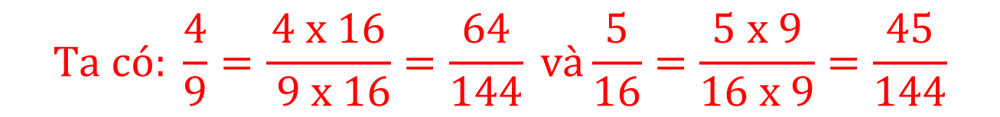
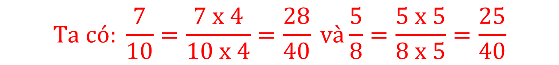

$$Ta có: \frac{3}{4}=\frac{3 x 3}{4 x 3}=\frac{9}{12} và\frac{1}{6}=\frac{1 x 2}{6 x 2}=\frac{2}{12}$$
$$Ta có: \frac{7}{10}=\frac{7 x 4}{10 x 4}=\frac{28}{40} và\frac{5}{8}=\frac{5 x 5}{8 x 5}=\frac{25}{40}$$
$$Ta có: \frac{4}{9}=\frac{4 x 16}{ 9 x 16}=\frac{64}{144} và\frac{5}{16}=\frac{5 x 9}{16 x 9}=\frac{45}{144}$$

Slide 7
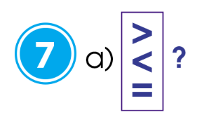
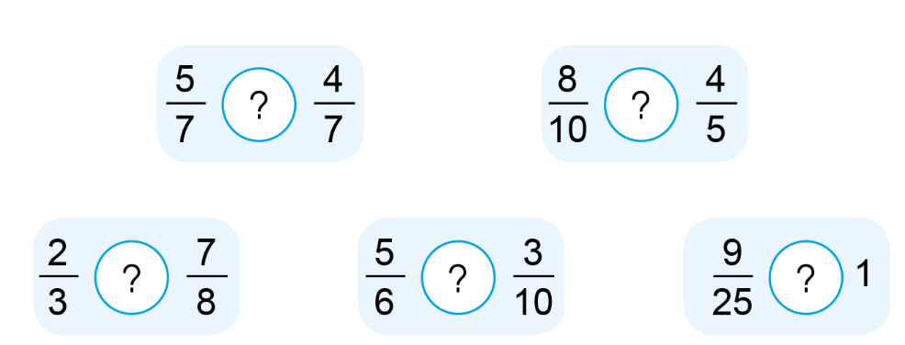
>
=
<
>
<

Slide 8


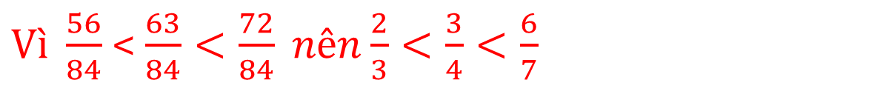


Chọn mẫu số chung là 84.
$$Ta có: \frac{2}{3}=\frac{2 x 28}{3 x 28}=\frac{56}{84}$$
$$\frac{6}{7}=\frac{6 x 12}{7 x 12}=\frac{72}{84}$$
$$\frac{3}{4}=\frac{3 x 21}{4 x 21}=\frac{63}{84}$$
$Vì \frac{56}{84}$ < $\frac{63}{84}<\frac{72}{84} nên\frac{2}{3}<\frac{3}{4}<\frac{6}{7}$
$$Vậy các phân số viết theo thứ tự từ bé đến lớn là: \frac{2}{3};\frac{3}{4};\frac{6}{7}$$

Slide 9

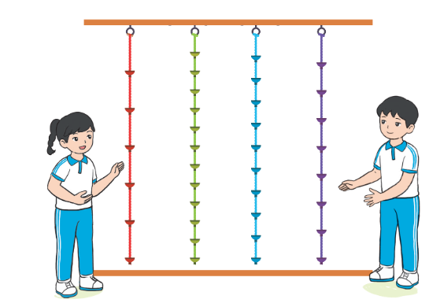

8
Dung và Đức cùng tham gia trò chơi leo dây với các dây có cùng chiều dài. Dung leo được $\frac{5}{8}$ sợi dây. Đức leo được $\frac{4}{10}$ sợi dây.
Theo em:
a) Dung đã leo sợi dây màu nào? Đức đã leo sợi dây màu nào?
b) Ai đã leo được đoạn dây dài hơn?
a) Dung đã leo được sợi dây màu cam vì sợi dây màu cam được chia thành 8 phần bằng nhau, Đức đã leo được sợi dây màu xanh dương vì sợi dây màu xanh dương được chia thành 10 phần bằng nhau.

Slide 10
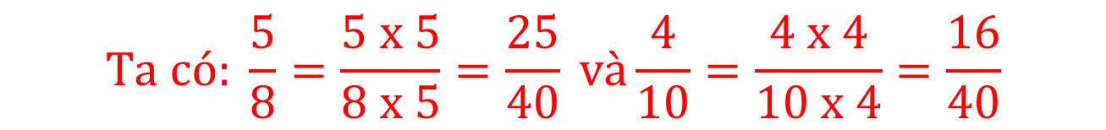
b) Chọn 40 là mẫu số chung. Ta có:
$$Ta có: \frac{5}{8}=\frac{5 x 5}{8 x 5}=\frac{25}{40} và\frac{4}{10}=\frac{4 x 4}{10 x 4}=\frac{16}{40}$$
Vậy Dung leo được đoạn dây dài hơn Đức.

Slide 11







12
11
1
10
2
9
3
8
4
7
5
6

Slide 12




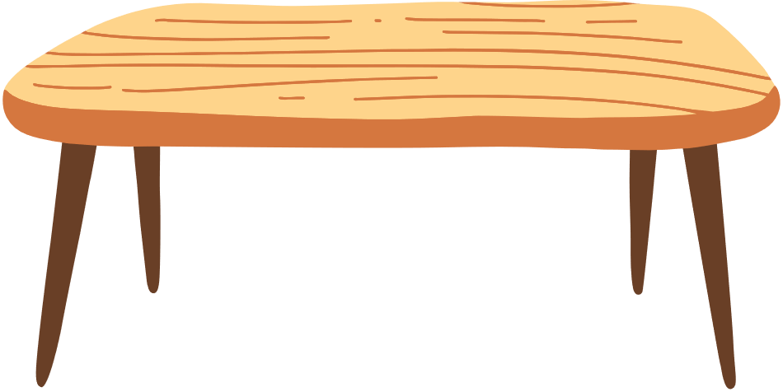
Hãy chọn chiếc đồng hồ mình thích, trả lời câu hỏi để nhận được chiếc đồng hồ dễ thương đó nhé!
Notes:
Kích vào đồng hồ để đến câu hỏi, kích vào bàn để đến slide tiếp theo.

Slide 13











Rút gọn phân số sau:
$$\frac{28}{35}$$
$$\frac{5}{4}$$
$$\frac{4}{5}$$
$$\frac{4}{3}$$
$$\frac{4}{7}$$
Notes:
Kích vào đồng hồ để quay lại

Slide 14






Rút gọn phân số sau:
$$\frac{20}{30}$$
$$\frac{2}{3}$$
$$\frac{3}{4}$$
$$\frac{2}{5}$$
$$\frac{3}{5}$$

Slide 15

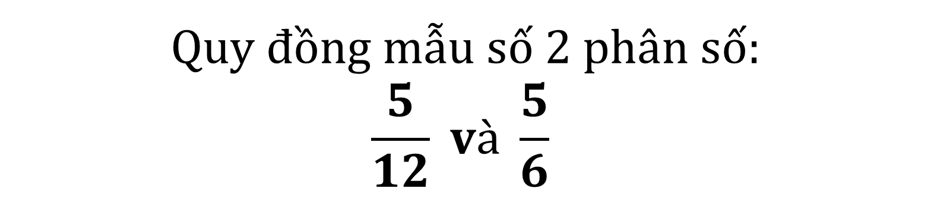
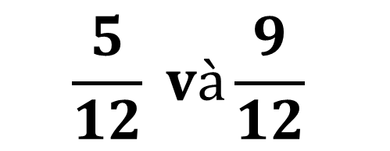
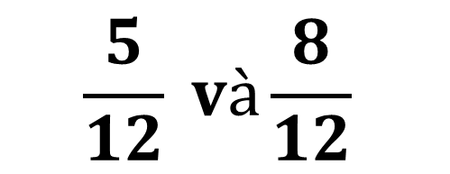
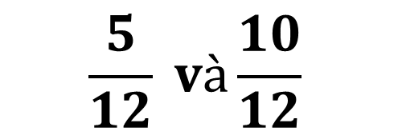

Quy đồng mẫu số 2 phân số:
$$\frac{5}{12} và \frac{5}{6}$$
$$\frac{5}{12} và\frac{9}{12}$$
$$\frac{5}{12} và\frac{8}{12}$$
$$\frac{5}{12} và\frac{10}{12}$$
$$\frac{5}{10} và\frac{10}{12}$$

Slide 16







Tính hiệu của $\frac{5}{4}$ và $\frac{1}{8}$
$$\frac{7}{6}$$
$$\frac{7}{8}$$
$$\frac{9}{8}$$
$$\frac{3}{8}$$

Slide 17

Dặn dò
Hoàn thành bài tập.
Chuẩn bị bài tiếp theo.

Slide 18



Chúc các em học tốt

